Slide 1



TRƯỜNG TIỂU HỌC ……
CHÀO MỪNG QUÝ THẦY CÔ
VỀ DỰ GIỜ THĂM LỚP
Môn Toán lớp 3
BÀI 22: LUYỆN TẬP CHUNG ( Tiết 2)

Slide 2
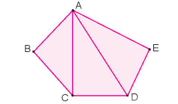
Thứ……ngày…..tháng…..năm…….
TOÁN
BÀI 22: LUYỆN TẬP CHUNG ( Tiết 2)
Bài 1: Tìm các hình tam giác và tứ giác có trong hình sau?
Các hình tam giác là: ABC, ACD, ADE;
Các hình tứ giác là: ABCD, ACDE.

Slide 3
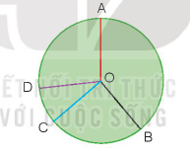
Thứ……ngày…..tháng…..năm…….
TOÁN
BÀI 22: LUYỆN TẬP CHUNG ( Tiết 2)
2. Trong hình dưới đây (như hình vẽ), hãy dùng ê ke để kiểm tra xem hai bán kính nào của đường tròn tâm O tạo thành một góc vuông.
Bán kính OB, OC tạo thành 1 góc vuông

Slide 4
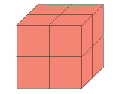
Thứ……ngày…..tháng…..năm…….
TOÁN
BÀI 22: LUYỆN TẬP CHUNG ( Tiết 2)
3
Ghép 8 khối lập phương nhỏ được khối lập phương lớn (như hình vẽ) Người ta sơn màu đỏ vào tất cả các mặt của khối lập phương lớn. Hỏi có tất cả bao nhiêu mặt của các khối lập phương nhỏ được sơn màu đỏ?
Mỗi khối lập phương được tô 3 mặt màu đỏ.
Vậy số mặt được tô màu đỏ là: 3 x 8 = 24 mặt.

Slide 5
Thứ……ngày…..tháng…..năm…….
TOÁN
VẬN DỤNG
Đố em có tất cả mấy khối lập phương
Lớp dưới cùng:
8 khối lập phương
Lớp thứ hai:
4 khối lập phương
Lớp trên cùng:
1 khối lập phương
Số khối lập phương là:
8 + 4 + 1 = 13

Slide 6

XIN CHÂN THÀNH CẢM ƠN
QUÝ THẦY CÔ GIÁO VÀ CÁC EM

